Slide 1
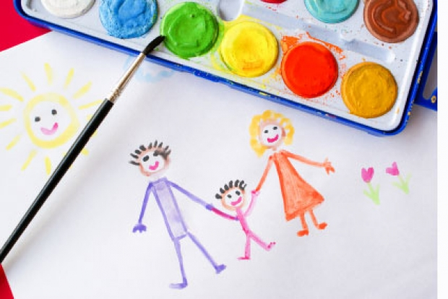
Мир глазами детей
Автор презентации:
педагог дополнительного образования
Селиванова Евгения Васильевна

Slide 2
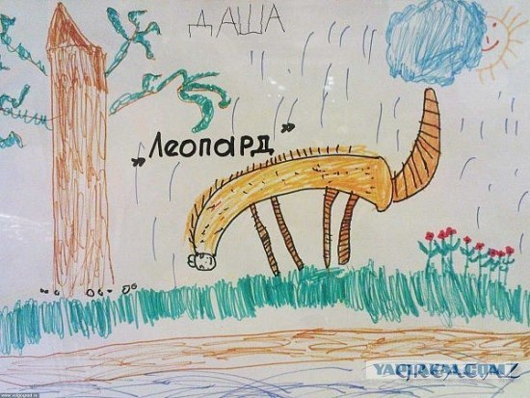
Рисунки детей

Slide 3
Я рисую
Я рисую стены, крышу,
окна, форточки, крыльцо...
Мне кричат, а я не слышу,
я рисую пруд-кольцо.
Огород к воде поближе,
рядом яблоневый сад...
Мне кричат, а я не слышу,
я рисую небеса.
А потом в углу, повыше
нарисую красный круг...
Мне кричат, а я не слышу,
я раскрашиваю луг.
Мне кричат, а я не слышу.
То есть слышу, но молчу.
Я рисую то, что вижу, —
отвлекаться не хочу!

Slide 4
Мы такие разные…

Slide 5
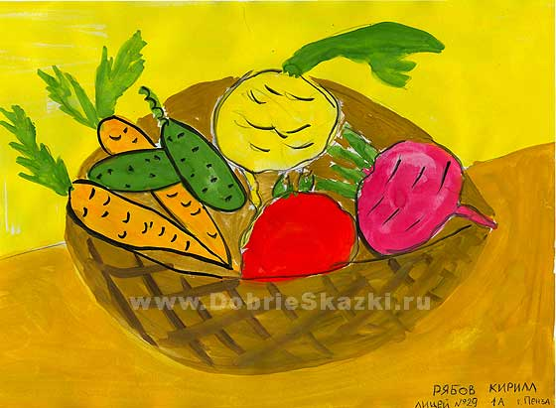
Спор
Огурец и помидор
завели на грядке спор:
кто в салате больше нужен.
В доме собирали ужин.
Овощей нарвать во двор
вышел дедушка Егор.
Оказались в миске рядом
красный брат с зеленым братом.
Чем закончился их спор,
неизвестно до сих пор.
Но слыхал листок капустный,
что салат был очень вкусный!

Slide 6
Проявляй толерантность

Slide 7
Толерантность. Что это такое? - Если спросит кто-нибудь меня, Я отвечу: "Это все земное. То, на чем стоит Планета вся". Толерантность - это люди света Разных наций, веры и судьбы Открывают что-то, где-то, Радуются вместе. Нет нужды Опасаться, что тебя обидят Люди, цвета, крови не твоей. Опасаться, что тебя унизят Люди на родной Земле твоей. Ведь Планета наша дорогая Любит всех нас: белых и цветных! Будем жить, друг друга уважая! Толерантность - слово для живых

Slide 8
Мир

Slide 9
Радуга-дуга

Slide 10
Спасибо за внимание!

